Slide 1

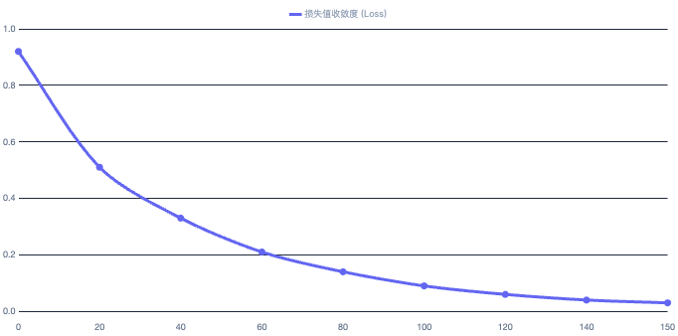
损失函数优化与梯度下降
运行状态：正常
模型收敛与性能诊断指标分析
🔑 损失与更新目标函数
📈 训练与验证损失值收敛曲线
$$L(w,b)=\frac{1}{m}\sum_{i=1}^{m}{ }L_{CE}(f(x^{(i)}),y^{(i)})$$
$$θ_{t+1}=θ_{t}−η⋅\frac{∂L}{∂θ_{t}}$$
基于交叉熵损失通过反向传播执行权重更新
📊 优化算法效率对比
优化算法 | 收敛速度 | 内存占用 | 综合评价
SGD | 较慢 | 极低 | 基准方案
Momentum | 中等 | 极低 | 一般
Adam | 极快 | 中等 | 优秀
RMSprop | 较快 | 中等 | 良好
准确率
学习率
迭代周期
98.42%
0.001
150 / 150
算法优化诊断中心
系统状态：最佳状态

Slide 2
反向传播优化控制流水线
流水线状态：就绪
梯度计算流与自适应力矩 (Adam) 状态更新机制
⛓️ 训练迭代控制环流 (Computational Flow)
🧬 Adam 算法一阶/二阶矩更新细节
💻 Adam 核心参数更新步骤 (PyTorch 逻辑)
gt=∇θL(θt) , θt+1=θt−η v^t+ϵm^t
for t in range(1, epochs + 1): g = grad(loss, theta) # 计算当前梯度 m = b1 * m + (1 - b1) * g # 一阶动量更新 v = b2 * v + (1 - b2) * (g ** 2) # 二阶动量更新 m_hat = m / (1 - b1 ** t) # 一阶偏差修正 v_hat = v / (1 - b2 ** t) # 二阶偏差修正 theta -= eta * m_hat / (np.sqrt(v_hat) + eps) # 权重参数更新
$$m_{t}=β_{1}m_{t−1}+(1−β_{1})g_{t} , v_{t}=β_{2}v_{t−1}+(1−β_{2})g_{t}^{2}$$
$${\overset{^}{m}}_{t}=\frac{m_{t}}{1−β_{1}^{t}} , {\overset{^}{v}}_{t}=\frac{v_{t}}{1−β_{2}^{t}}$$
算法优化诊断中心
数据处理流：状态最佳

